Slide 1
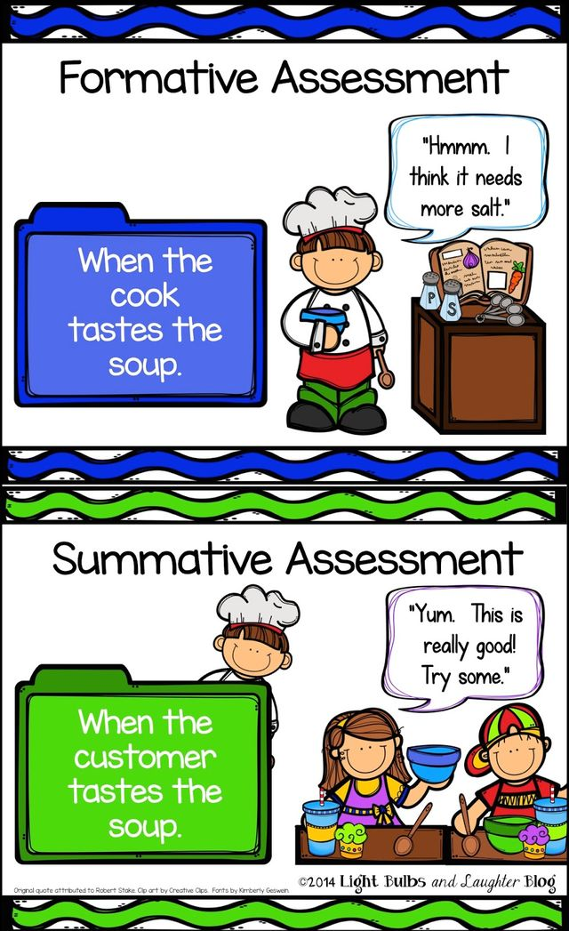
Formatívne hodnotenie vo vyučovaní informatiky
Ľ. Šnajder, J. Guniš, Z. Tkáčová, A. Haneszová, Z. Ješková

Slide 2
Sumatívne vs. formatívne hodnotenie
Hodnotenie učenia (Assessment of learning) = sumatívne hodnotenie Pri sumatívnom hodnotení rastlín ide o ich meranie. Vieme porovnávať ich výšku a iné parametre, ale meranie ich rast neovplyvňuje.
Hodnotenie pre učenie (Assessment for learning) = formatívne hodnotenie Pri formatívnom hodnotení rastlín ide o ich hnojenie a polievanie rastlín na základe výsledkov merania.

Slide 3
Sumatívne hodnotenie – atribúty
„hodnotenie, ktoré sa používa na sumarizovanie výsledkov učenia“ (Black and Wiliam, 1999)
„díva sa späť do minulosti na dosiahnuté výsledky“
„zahŕňa známkovanie žiakov (Sadler, 1989)
„je oddelené od učenia“
„uskutočňuje sa v nejakých časových intervaloch, kedy je potrebné sumarizovať dosiahnuté výsledky“ (Harlen, 1998)

Slide 4
Formatívne hodnotenie – atribúty
„často neznamená nič viac ako to, že hodnotenie sa realizuje často a je plánované spolu s vyučovaním“ (Black and Wiliam, 1999)
„poskytuje spätnú väzbu, ktorá vedie k tomu, že žiak si uvedomí svoje medzery a snaží sa ich odstrániť ... hodnotenie smeruje dopredu“ (Harlen, 1998)
„zahŕňa spätnú väzbu aj sebamonitorovanie“ (Sadler, 1989)

Slide 5
Formatívne hodnotenie – atribúty
FH – korektívne, spätnoväzbové, pracovné H
poskytuje informáciu/SV v čase, keď sa dá výkon alebo činnosť ešte zlepšiť – podpora učenia sa Ž
kde sa na ceste k cieľom Ž nachádza a ako má postupovať ďalej (Kalhous, 2002)
dialogický charakter U-Ž, ale aj Ž-Ž
pri FH záujem Ž neskrývať svoje nedostatky
FH – nielen korektívna pomoc, ale aj diag. testy, známkovanie, sebahodnotenie Ž (Petty, 1996)

Slide 6
Formatívne hodnotenie – odporúčania
objasňovať Ž veci tak dlho, ako je to potrebné
poskytnúť Ž dostatok praxe
upresňovať, čo je potrebné pre zvládnutie úlohy
oznamovať Ž prečo neprospeli, aby si mohli doplniť medzery, opraviť chyby, ...
umožniť Ž ľubovoľný počet pokusov (Petty, 1996)

Slide 7
Výskum FH (Black a Wiliam, 1998)
Formatívne hodnotenie zlepšuje žiacke výkony
Efekt je oveľa väčší ako pre iné metódy
Najviac získavajú práve slabí žiaci
Rozdiel medzi slabými a výbornými žiakmi sa znižuje

Slide 8
Formatívne hodnotenie – nástroje
Analýza žiackych produktov (testy, projekty, ...)
Zistenie aktuálneho stavu porozumenia poznatkov a rozvoja spôsobilosti žiaka, jeho silné a slabé stránky
Spätná väzba pre učiteľa pre adaptáciu ďalšej výučby, poskytnutie pomoci žiakovi
Spätná väzba pre žiaka (komentáre od učiteľa)

Slide 9
Kladenie otázok
jednotlivcom, skupinám, celej triede
žiacke odpovede poskytnú učiteľovi informácie o porozumení poznatkov
otázky rozvíjajúce vyššie kognitívne funkcie:
Čím je ... odlišné/ podobné....?
Aké sú charakteristické vlastnosti.....?
Aká je hlavná myšlienka?
Prečo sa.....správa tak.....?
Aký záver z toho vyplýva?
Čo by sa stalo, keby...?

Slide 10
Model KWL/KWHLQA

Slide 11
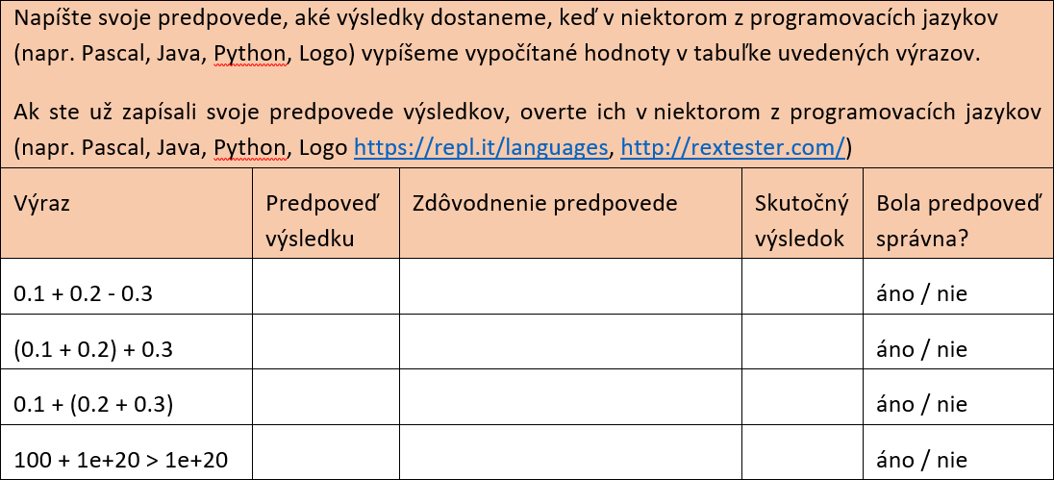
Tvorba predpovedí – predikčná karta
predpovede žiakov pri riešení úlohy/experimentovaní
po vyriešení úlohy/experimentovaní diskusia o správnosti/nesprávnosti predpovede

Slide 12
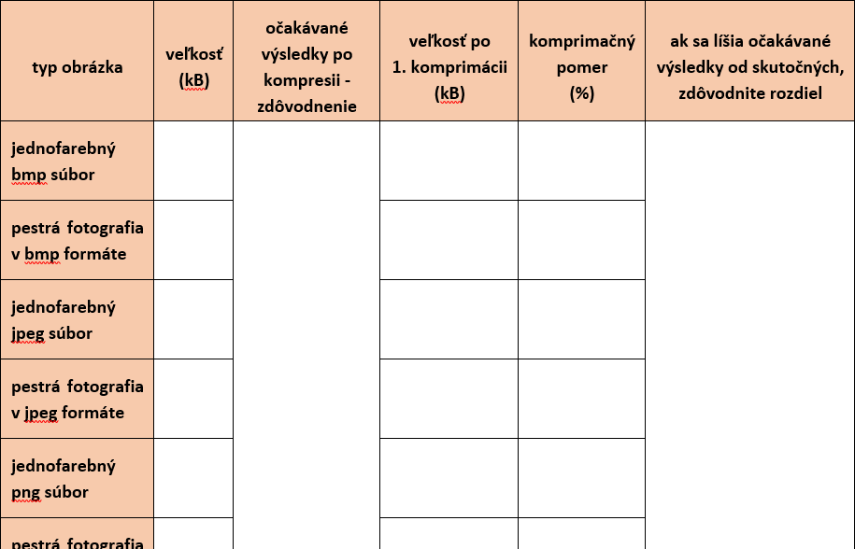
Tvorba predpovedí – predikčná karta

Slide 13
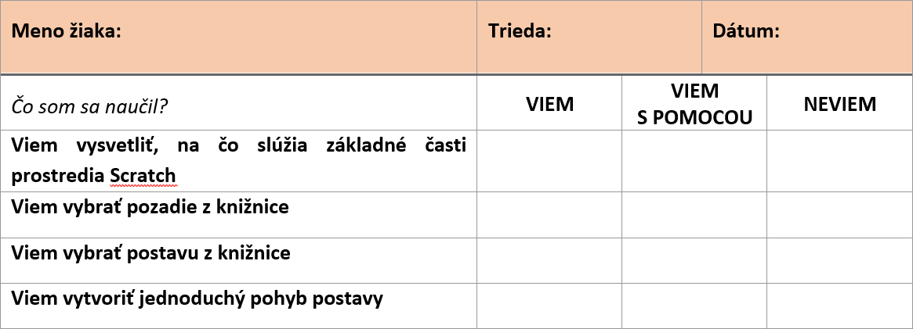
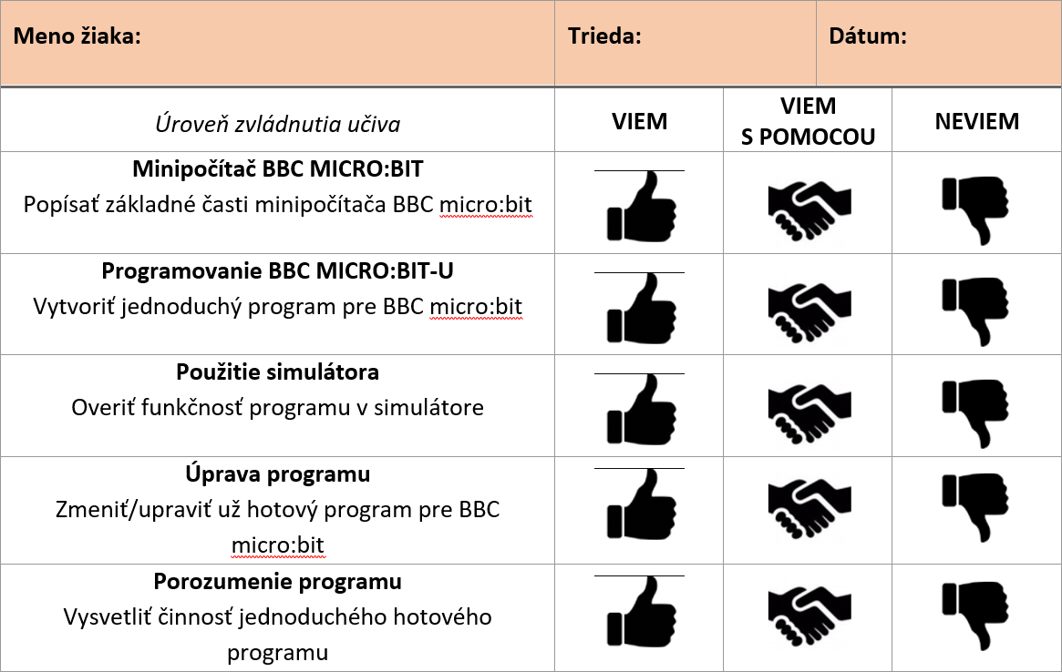
Sebahodnotiaca karta

Slide 14
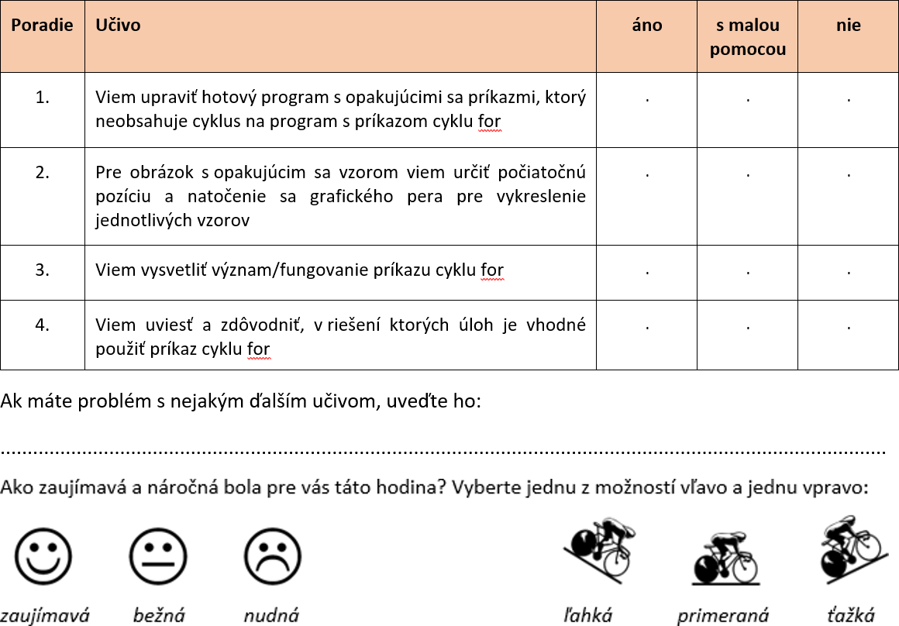
Sebahodnotiaca karta

Slide 15
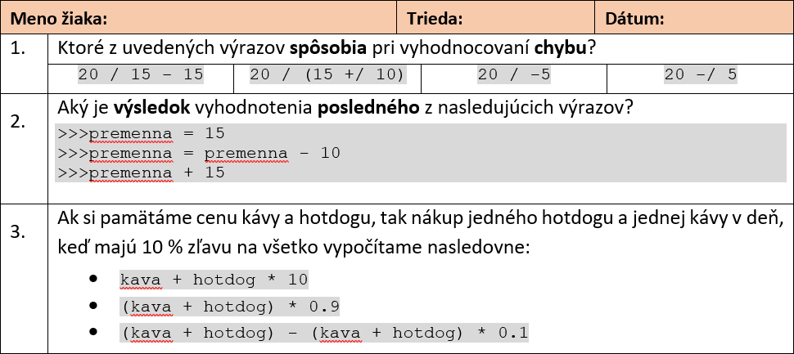
Sebahodnotiaci test

Slide 16
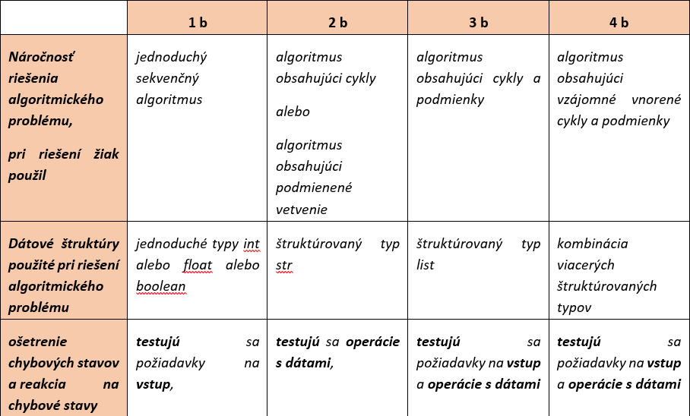
Hodnotiaca rubrika

Slide 17
Hodnotiaca rubrika – aspekty
náročnosť riešenia algoritmického problému (pri riešení žiak použil),
dátové štruktúry použité pri riešení algoritmického problému,
ošetrenie chybových stavov a reakcia na chybové stavy,
vstup dát,
výstup dát,
dekompozícia problému,
kód programu,
používateľské rozhranie,
prezentácia projektu žiakom,

Slide 18
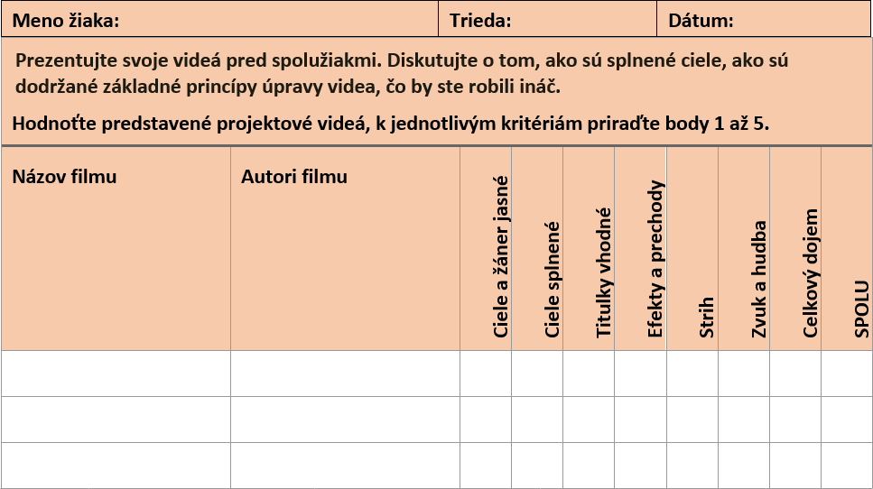
Hodnotiaca škála projektu

Slide 19
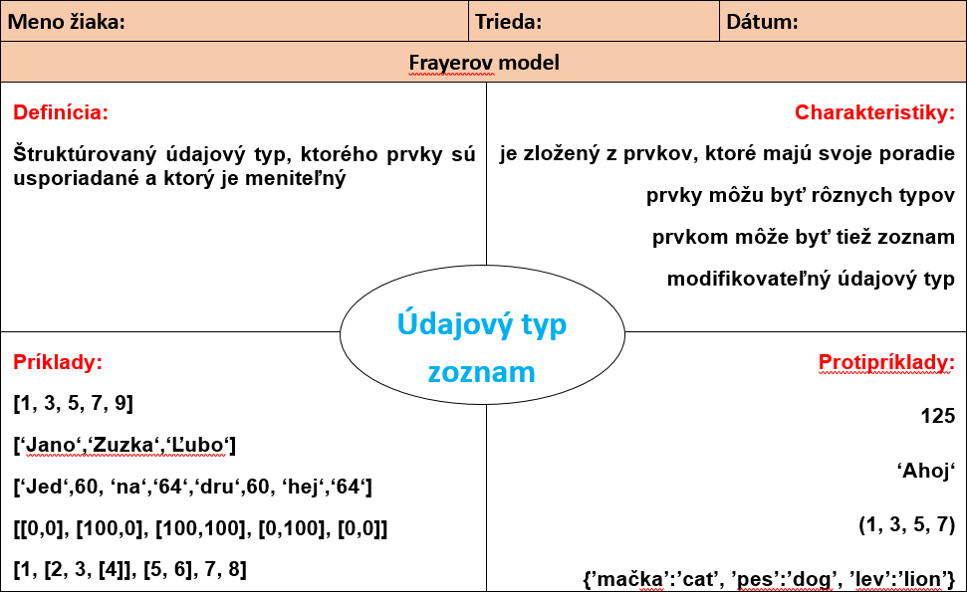
Frayerov model

Slide 20
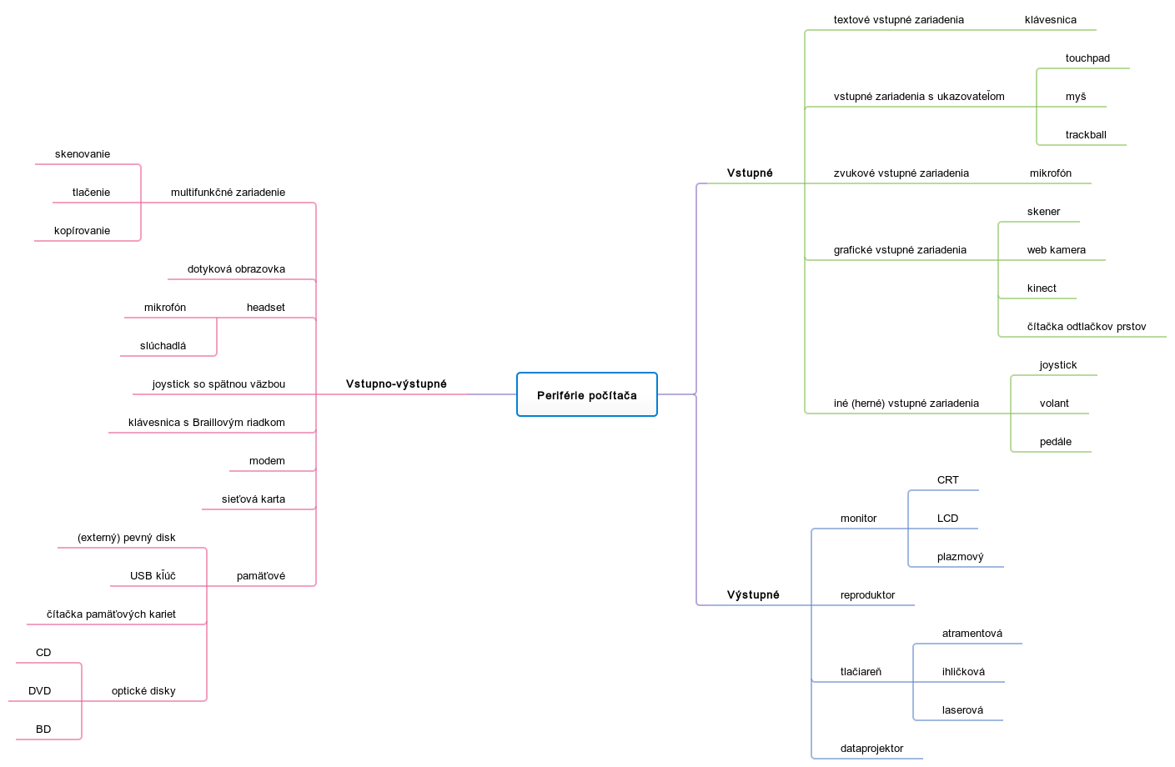
Pojmová mapa

Slide 21
Sumár – skupinové vypracovanie sumáru v skupinách ako odpoveď na otázku alebo problém
1-slovný sumár: vyber slovo, ktoré najlepšie vystihuje tému
Napíš sumár v podobe 1 vety, väčšinou v podobe odpovede na otázku „Čo..?, Prečo...? Ako...?...“
Napíš 10-15 slov o tom, čo si na dnešnej hodine robil a čo si sa naučil
Napíš 30-50 slov o hromadnej korešpondencii
75-100 slov o tom, ako sa mení veľkosť rôznych grafických súborov pri viacnásobnej kompresii

Slide 22
3 – 2 – 1 lístok: na konci hodiny na zistenie, do akej miery považujú žiaci to čo sa učili za užitočné:
3 veci, ktoré som doteraz nevedel
2 veci, ktoré ma prekvapili
1 vec, o ktorej by som sa chcel dozvedieť viac
3 veci, ktoré som sa dnes naučil
2 zaujímavé fakty, ktoré ma najviac zaujali
1 otázku, ktorú stále mám

Slide 23
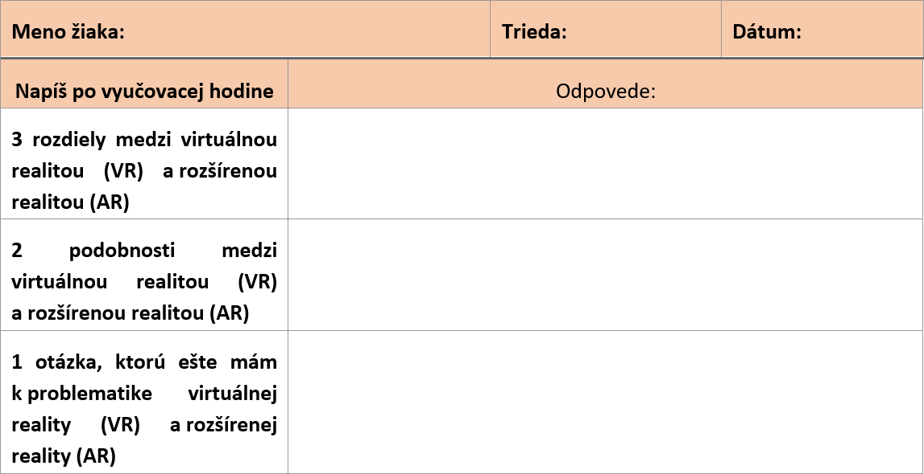
Lístok pri odchode

Slide 24
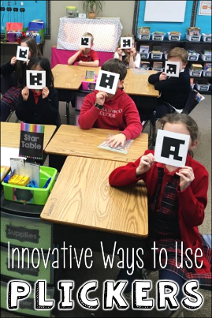
Formatívne hodnotenie – e-nástroje

Slide 25
Google Dokumenty
Bit - jednotka informácie; výpočet množstva informácie v správe (konceptest) https://goo.gl/forms/W3e6TAOzx9aG9s8j1
Spoznávajme Android mobilné zariadenie (pracovný list -> diskusia) https://goo.gl/forms/BRghuBVrSfrjjZKW2
Kahoot!
https://kahoot.it/
Bit – jednotka informácie https://play.kahoot.it/#/lobby?quizId=5c38dfe9-1826-41ee-8a98-ab1855d7741d

Slide 26
Socrative
Učiteľ https://b.socrative.com/login/teacher/
Študent https://b.socrative.com/login/student/
Matematika (LS) SOC-37266409
Angličtina (LS) SOC-37266579
Polleverywhere
Vzťah k predmetu Informatika https://pollev.com/lubomirsnajd856
Plickers
https://www.plickers.com/

Slide 27
Padlet
Zoznam obľúbených Android apiek https://padlet.com/lubomirsnajder/ml19124lcnke
RealtimeBoard
https://realtimeboard.com/
Mind42
https://mind42.com/
Periférie počítača https://mind42.com/public/2d0608ae-bb8d-4e0e-8979-fa4dca3a5270

Slide 28
Zoznam najpopulárnejších nástrojov FH ako e-nástrojov FH u didaktikov PV, M a I
Sebahodnotiaca karta (9/12)
Rubrika (9/12)
Predikčná karta (7/12)
Lístok pri odchode (6/12)
Pojmová mapa (6/12)
Sebahodnotiaci test (4/12)

Slide 29
Diskusia
Ktoré formy FH v pracovných listoch a mimo nich
Výhody a nevýhody tlačených a e-nástrojov FH, kedy ktoré použiť
Efektívne nástroje FH pre jednotlivé etapy výučby/učenia sa
Výber nástrojov FH a učebné štýly žiakov
Pomer hodnotenia učiteľom, sebahodnotenia a rovesníckeho hodnotenia
Dotazník k postojom a využívaniu FH

Slide 30
metodiky 1.0 > spätná väzba po overení odučení > metodiky 2.0

